Slide 1

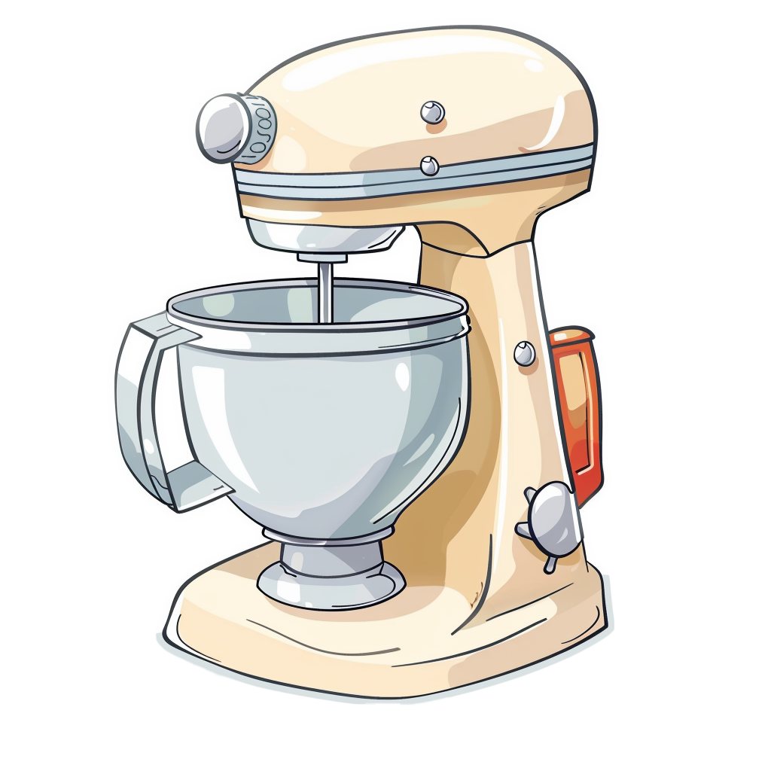
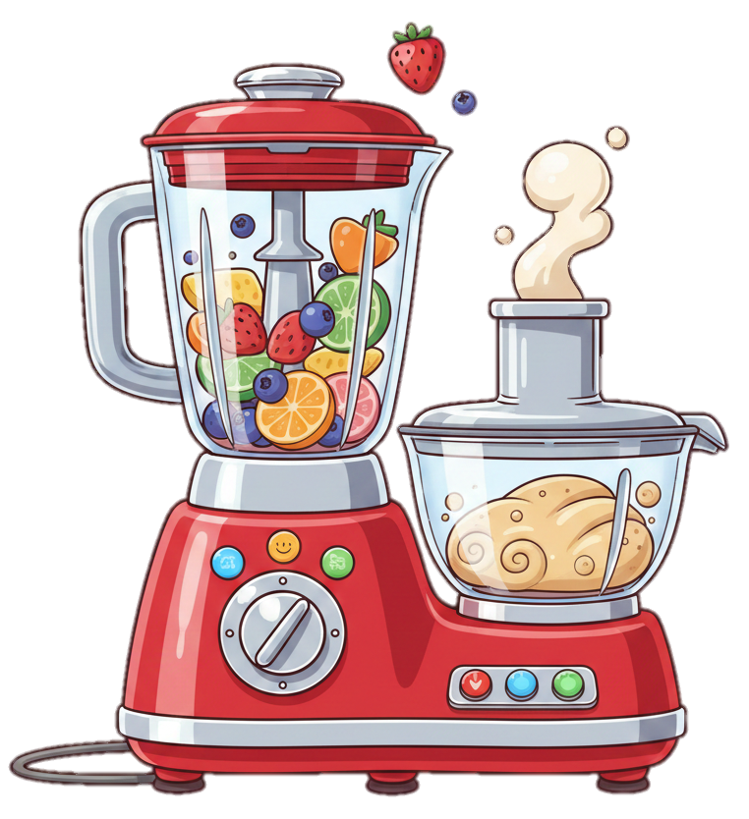
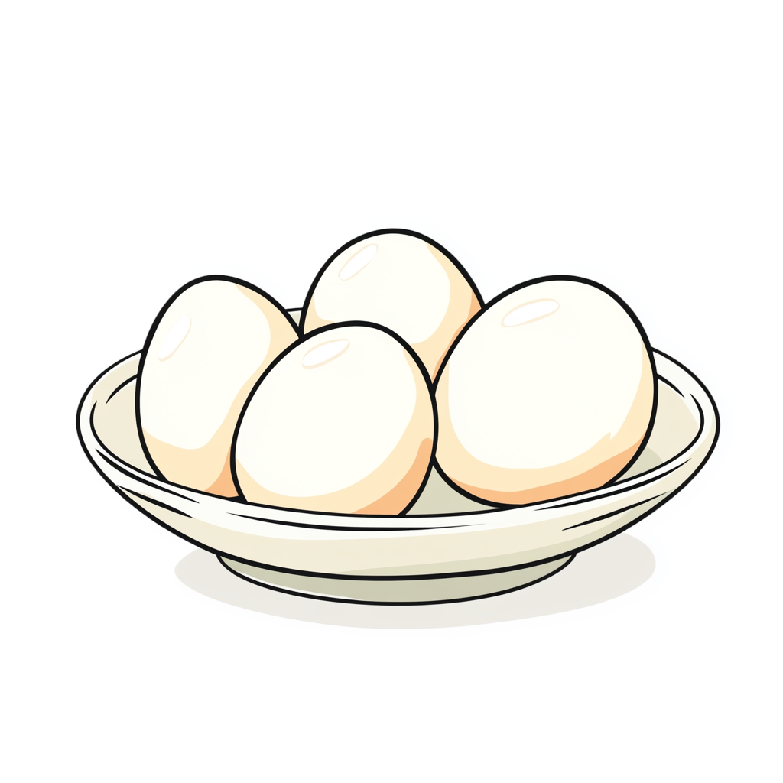

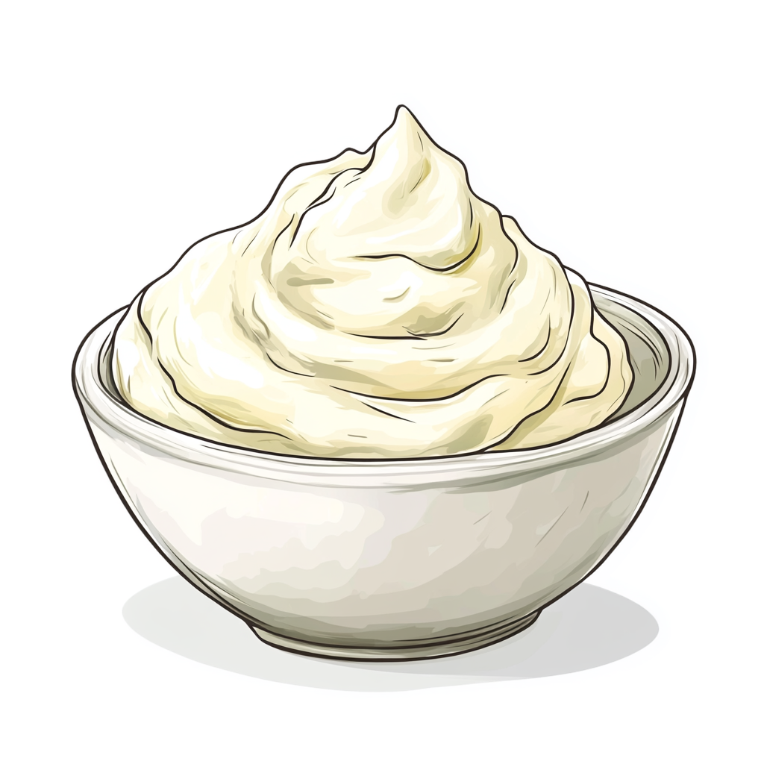
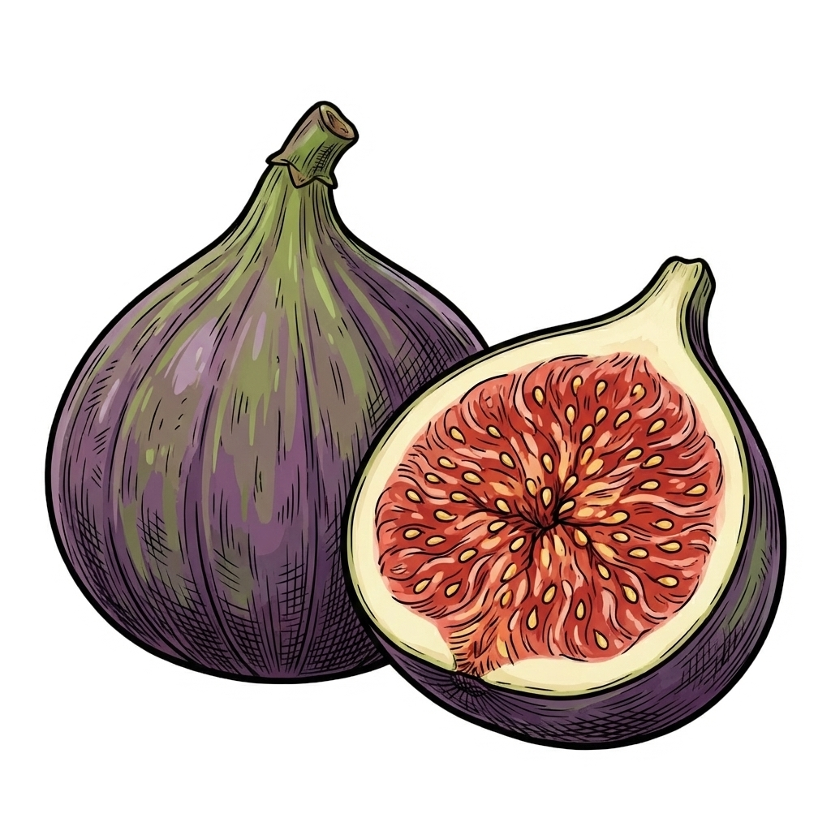





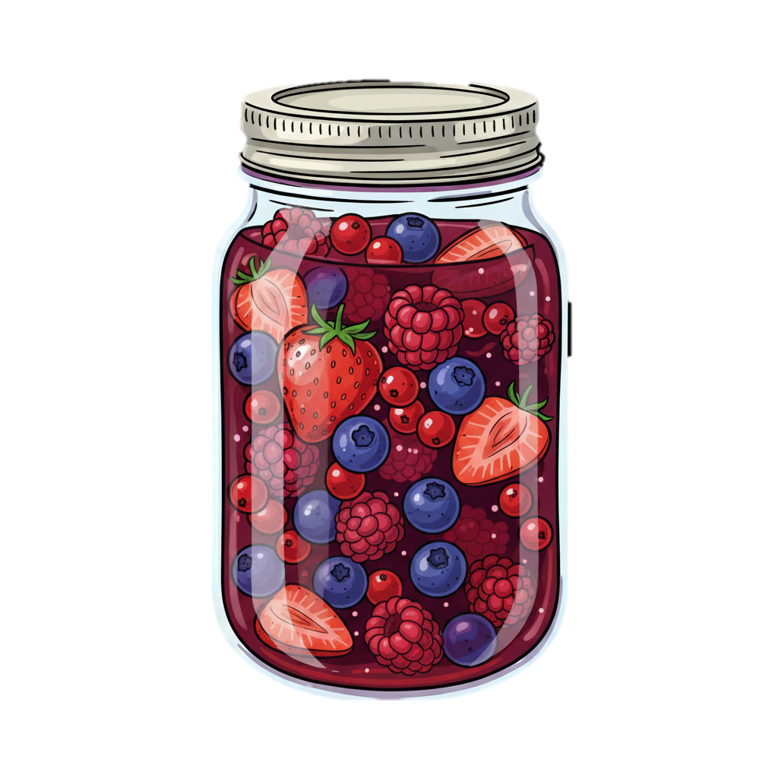



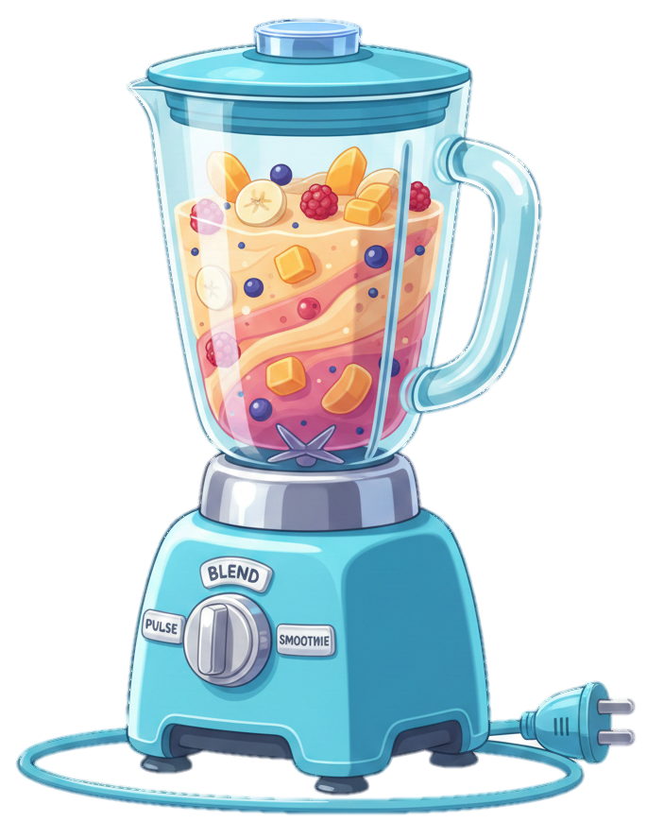


МіЙ
МОї
ЯЙЦЯ
СМЕТАНА
КОРИЦЯ
КРЕМ
ФІСТАШКИ
МАСЛО
БОРОШНО
ІНЖИР
ЦУКОР
ВАРЕНЯ
МОЛОКО
МАЛИНА
МОЯ
МОЄ

